Slide 1
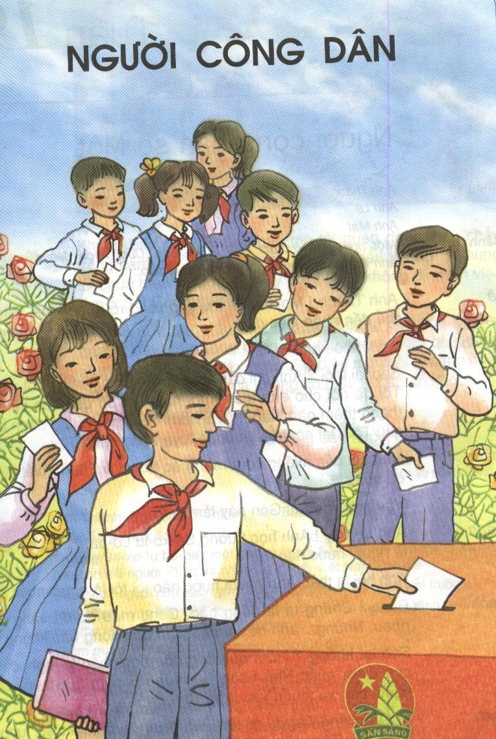
Em hãy mô tả những gì em thấy trong tranh vẽ.

Slide 2
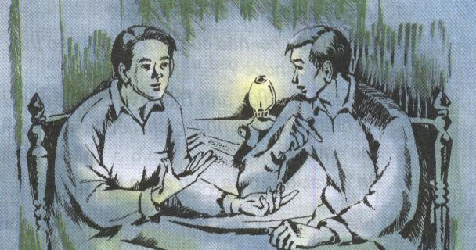
Bức tranh vẽ cảnh gì?

Slide 3
Nguoi công dân
sô Môt
/
?
?
/
.
Hà Văn Cầu- Vũ Đình PHòng

Slide 4
Luyện đọc

Slide 5
Hướng dẫn đọc đoạn
Nhân vật, cảnh trí.
Đoạn 1: “Lê-Thành ....vào Sài Gòn này làm gì?”
Đoạn 2: “Thành-Anh Lê....ở Sài Gòn này nửa?”
Đoạn 3: “Thành-Anh Lê...công dân nước Việt..”

Slide 6
Luyện đọc từ
phắc-tuya
Sa-lu-xơ Lô-ba
Phú Lãng Sa

Slide 7
Luyện đọc câu
Vậy anh vào Sài Gòn này để làm gì?
Hôm qua/ ông đốc học nhắc lại nghị định của giám đốc Phú Lãng sa tháng 5/ năm 1881/ về việc người bản xứ muốn vào trường Tây...
À...! vào làng Tây để có tên Tây, đi lại, ăn ở, làm việc, lương bổng như Tây...! Anh đã làm đơn chưa?

Slide 8
Tìm hiểu bài

Slide 9
1. Anh Lê giúp anh Thành việc gì?
Anh Lê giúp anh Thành tìm việc làm ở Sài gòn.

Slide 10
2. Anh Lê giúp anh Thành đạt kết quả như thế nào?
Anh Lê đòi thêm được cho anh Thành mỗi năm hai bộ quần áo và mỗi tháng thêm năm hào.

Slide 11
3. Thái độ của anh Thành khi nghe anh Lê nói về việc làm như thế nào?
Anh Thành không để ý tới công việc và món lương mà anh Lê tìm cho. Anh nói: “Nếu chỉ cần miếng cơm manh áo thì tôi ở Phan Thiết cũng đủ sống...”

Slide 12
4. Theo em, vì sao anh Thành lại nói như vậy?
Vì anh không nghĩ đến miếng cơm manh áo của cá nhân mình mà nghĩ đến dân đến nước.

Slide 13
5. Những câu nói nào của anh Thành cho thấy anh luôn nghĩ tới dân, tới nước?
Chúng ta là đồng bào. Cùng máu đỏ da vàng với nhau. Nhưng.......anh có khi nào nghĩ đến đồng bào không?
Vì anh với tôi....chúng ta là công dân nước Việt...

Slide 14
6. Em có nhận xét gì về câu chuyện giữa anh Lê và anh Thành.
Câu chuyện giữa anh Lê và anh Thành không cùng một nội dung, mỗi người nói một chuyện khác.

Slide 15
7. Câu chuyện giữa anh Thanh và anh Lê nhiều lúc không ăn nhập với nhau. Hãy tìm những chi tiết thể hiện điều đó.
Anh Lê hỏi: Vậy anh vào Sài Gòn này để làm gì?
Anh Thành đáp: Anh học trường Sa-xơ-lu Lô-ba... thì...ờ...anh là người nước nào?
Anh Lê nói: Nhưng tôi chưa hiểu vì sao anh...Sài Gòn này nữa.
Anh Thành trả lời: Anh Lê ạ... không có mùi, không có khói.

Slide 16
8. Theo em, tại sao câu chuyện giữa họ lại không ăn nhập với nhau?
Câu chuyện giữa anh Lê và anh Thành không ăn nhập với nhau vì anh Lê thì nghĩ đến công ăn, việc làm, miếng cơm, manh áo hằng ngày của bạn còn anh Thành nghĩ đến việc cứu nước, cứu dân.

Slide 17
Phần một của trích đoạn kịch cho em biết điều gì?
Nội dung chính:
Tâm trạng day dứt, trăn trở tìm con đường cứu nước, cứu dân của người thanh niên Nguyễn Tất Thành.

Slide 18
Luyện đọc diễn cảm

Slide 19
Chúng ta nên đọc vở kịch thế nào cho phù hợp với từng nhân vật?
Người dẫn chuyện: to, rõ ràng, mạch lạc.
Giọng anh Thành: chậm rãi, trầm tĩnh, sâu lắng
Giọng anh Lê: hồ hởi nhiệt tình.

Slide 20
Em hãy nêu ý nghĩa của trích đoạn vở kịch.
Tổng kết:
Anh Thành từ Phan Thiết vào Sài Gòn, anh Lê lập tức xin được việc làm cho anh Thành nhưng anh không hề tỏ ra thiết tha với miếng cơm manh áo hàng ngày mà nghĩ đến những vấn đề khác.

Slide 21
Ôn tập:
+Tự luyện đọc bài vừa học.
Chuẩn bị bài:
Người công dân số Một (tiếp theo)
+Luyện đọc.
+Tìm hiểu về nội dung của bài.

